Slide 1
Relatório – Frequência 1
Sara Morais/20241185/Turma H

Slide 2
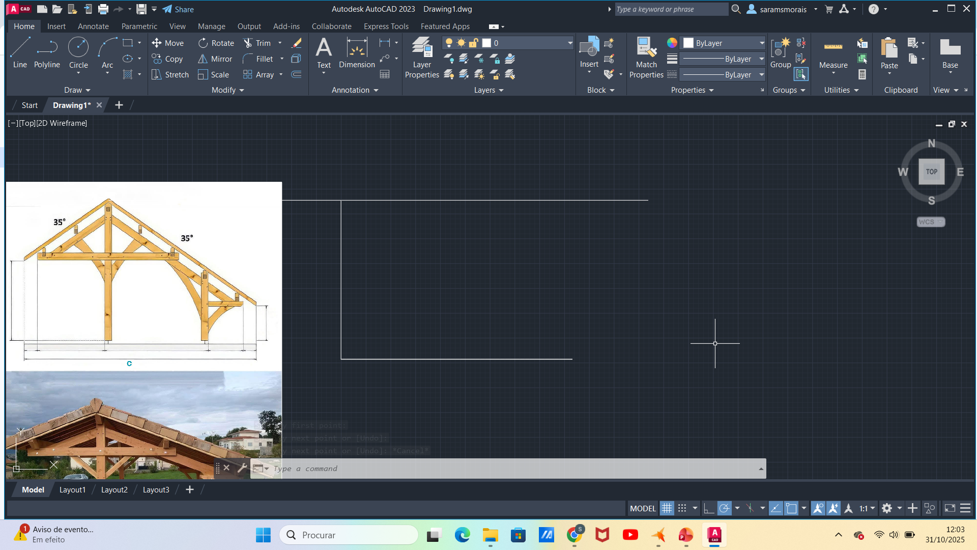

Slide 3
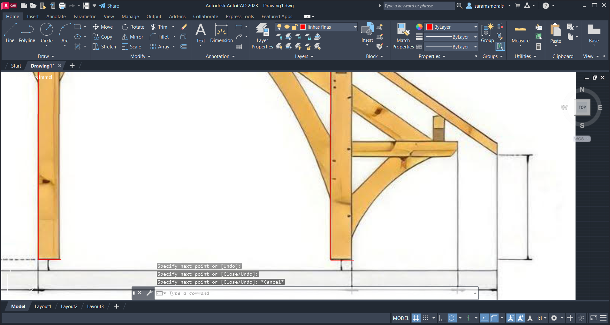

Slide 4
